Slide 1
Хто всi днi, а може й ночi
На екрани лупить очi,
Обновляє раз по шiсть?
Ну звичайно, ….

Slide 2
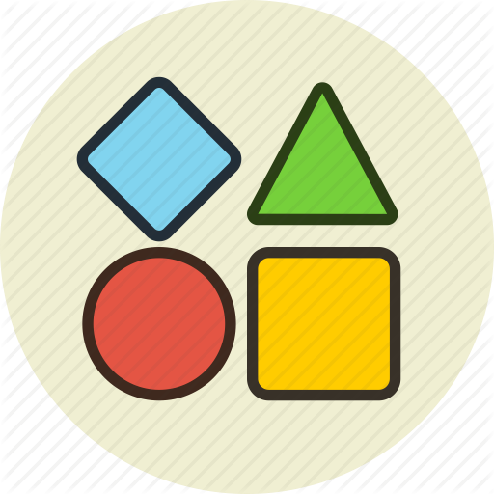
Відображення графічних об’єктів в Лазарус
Візуалізація елементів табличної величини

Slide 3
Мета уроку:
Познайомитися зі способами створення різних графічних об’єктів в середовищі Lazarus мовою Pascal.
Створити векторне графічне зображення в Lazarus

Slide 4
Тестове опитування

Slide 5
Побудова різних геометричних примітивів
Форма розмежовується за принципом координатної площини
Для того, щоб побудувати будь який графічний примітив, потрібно вказати координати точок фігури.

Slide 6
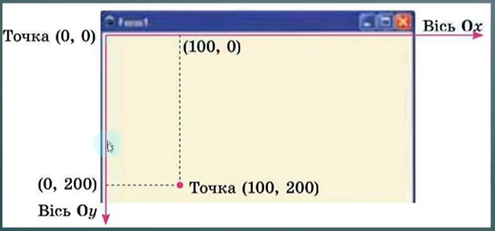

Slide 7
Основні команди для побудови примітивів
Вибір кольору олівця
Form1.Canvas.Pen.Color:=clRed
Вибір товщини лінії олівця
Form1.Canvas.Pen.Width:=2
Вибір виду лінії олівця
Form1.Canvas.Pen.Style:=“параметр”
psSolid – суцільна лінія
psDash – пунктирна лінія

Slide 8
Малювання точки
Canvas.Pixels [x,y]:=clRed
Малювання відрізка
Canvas.MoveTo (x1,y1)
Canvas.LineTo (x2,y2)
Малювання прямокутника
Canvas.Rectangle (x1,y1,x2,y2)

Slide 9
Колір заливки прямокутника
Canvas.Brush.Color:=clGreen
Стиль заливки прямокутника
Canvas.Brush.Style:=“параметр”
bsSolid – суцільна заливка
bsCross – заливка сіткою з вертикальними лініями
bsDiagCross – заливка сіткою з діагональми лініями

Slide 10
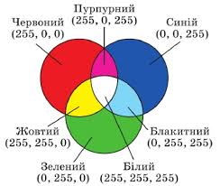
Практичне завдання
Створити проєкт побудови векторного графічного зображення в середовищі Лазарус, використовуючи відповідні команди

Slide 11
Яке саме зображення -спробуйте відгадати

Slide 12
Слово, яке зашифроване в нашому гербі

Slide 13
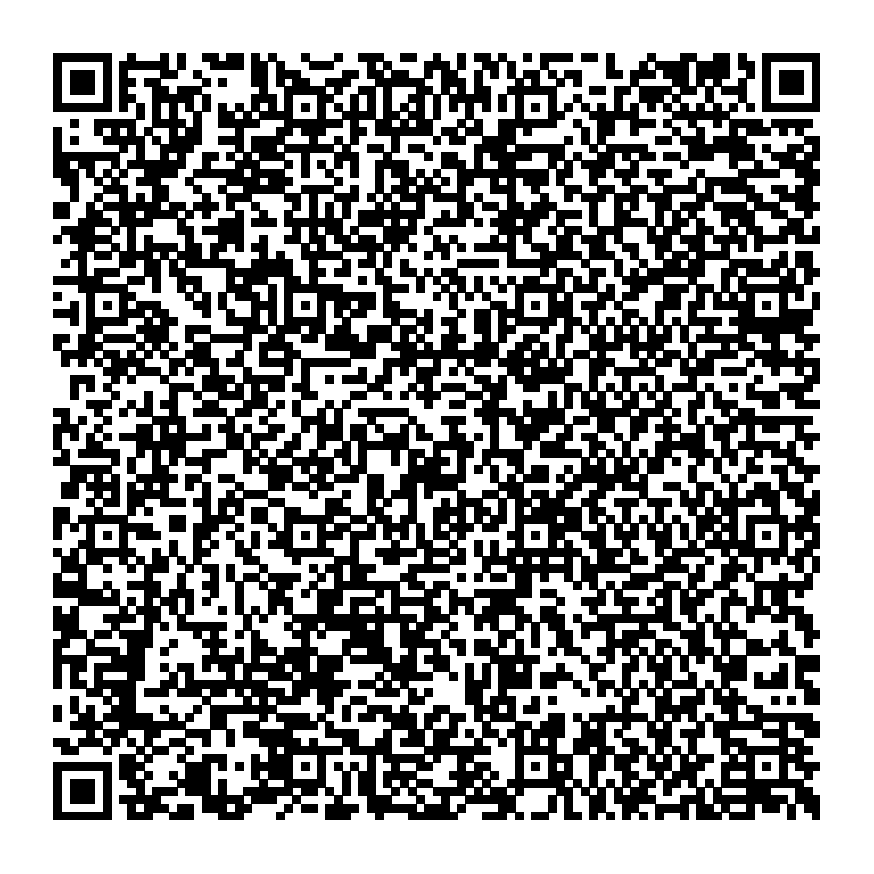
Цікаві факти

Slide 15
